Slide 1
人工智慧與機器學習
組員:37柯懿珈39鄭惠方47李語沛
Notes:
大家好我們要介紹的是人工智慧與機器學習，我們的組員有

Slide 2
目錄
一、人工智慧的技術發展
二、什麼是人工智慧?
三、「強人工智慧」與「弱人工智慧」的差別是什麼?
四、人工智慧研究與運用類型
五、人工智慧的基本應用&實際應用
六、什麼是機器學習？
七、機器學習的種類&七個步驟
八、結論
Notes:
我們要介紹的有這些

Slide 3
人工智慧的技術發展
我們理解當前人工智慧的技術發展，最早可以從1950年第一代以機率統計的rule base演算法開始。
Notes:
我們理解當前人工智慧的技術發展，最早可以從1950年第一代以機率統計的rule base演算法開始，可以大略歸納出推動AI技術發展的三大因素

Slide 4

AI發展技術的三大因素
Notes:
分別為運算能力、演算法及資料儲存成本。這三個領域的發展分別推動了軟硬體產業的建構；硬體產業方面由基礎IC元件的半導體，晶圓代工及IC設計至個人電腦相關設備及伺服器產業鏈的搭建

Slide 5
什麼是人工智慧?
人工智慧的定義可以分為兩部分，即「人工」和「智慧」。「人工」即由人設計，為人創造、製造。
關於什麼是「智慧」，較有爭議性。這涉及到其它諸如意識、自我、心靈，包括無意識的精神等等問題。
Notes:
人工智慧除了傳統的研究個人思維、決策、 信仰、感情、 企圖、 學習、適應等認知能力外，更開始重視團隊的分工合作、溝通、協調、 信任、 權利義務的委託與指派等人類的社會認知行為。
目前對人工智慧的定義大多可劃分為四類，即機器「像人一樣思考」、「像人一樣行動」、「理性地思考」和「理性地行動」。這裡「行動」應廣義地理解為採取行動，或制定行動的決策，而不是肢體動作。

Slide 6
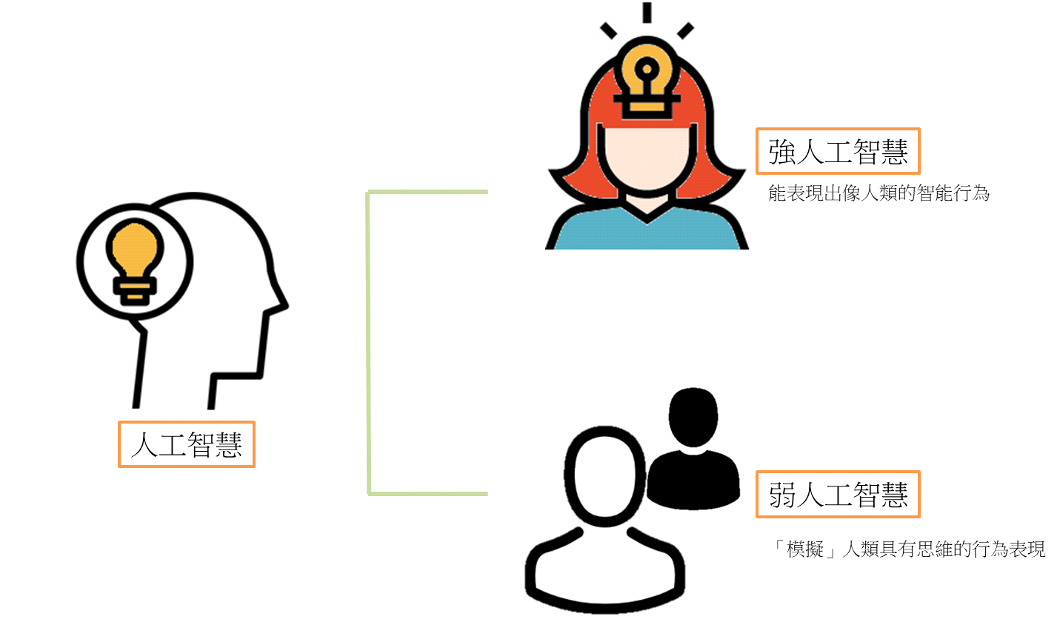
「強人工智慧」與「弱人工智慧」的差別是什麼?
Notes:
強人工智慧及弱人工智慧的差別。強人工智慧指進一步結合情感、認知等人腦高層次功能，並能通用於各種情境的AI，為未來AI的關鍵發展方向；弱人工智慧則僅能在特定情境下表現類人類智能，是當前商業應用的主流。
舉例來說，強人工智慧就像是主動型的學生，會舉一反三的回應老師，內化所吸收的資訊，並藉由所學所思來解決問題；而弱人工智慧則屬被動型的學生，會接收老師所交代的作業，但每往下走一步，都需要老師的指令。

Slide 7
人工智慧研究與運用類型
人工智慧研究與應用我們大致可歸納以下四種分類
一、基礎研究類
二、先進技術開發類
三、應用研究類
四、研究發展類
Notes:
人工智慧研究與應用大致可以分為以下四種
基礎研究類
針對AI基礎原理及演算法進行探索研究，例如：可解釋之人工智慧，減少標籤資料的學習法，機器學習之基礎限制，..等。
先進技術開發類
運用AI技術，開發出各種泛用型先進技術，應用在各個領域，例如: 聊天機器人，能型機器人，深度探尋與文本過濾，自動化機器學習..等。
應用研究類
此類應用主要強調可在特定情境中找出問題的解決方案，需要跨系統整合運用。例如：媒體取證，飛機人工駕駛艙自動化系統，邊緣運算應用，AI系統佈署與架設，..等。
研究發展類
基於AI研究發展成果，進行商業模式及產業創新變革之探討。例如：工業4.0， 金融創新，產業生態體系，數位治理，AI倫理，..等研究。

Slide 8
人工智慧的基本應用
1.認知能力
2.分析辨識能力
3.預測能力
4.判斷能力
5.學習能力
6.感知能力: 包括「看」、「聽」、「讀」
、「寫」、「說」
7.創造力
8.智慧
Notes:
人工智慧的基本應用大致有以下八種
認知能力
指的是人類透過學習、判斷、分析等等心理活動來瞭解訊息、獲取知識的過程與能力，對人類認知的模仿與學習也是目前AI第二個焦點領域，主要包括：
分析辨識能力：例如醫學圖像分析、產品推薦、垃圾郵件辨識、法律案件分析、犯罪偵測、信用風險分析、消費行為分析等。
預測能力：例如AI執行的預防性維修、智慧天然災害預測與防治。
判斷能力：例如AI下圍棋、自動駕駛車、健保詐欺判斷、癌症判斷等。
學習能力：例如機器學習、深度學習、增強式學習等等各種學習方法。
感知能力
指的是人類透過感官所收到環境的刺激，察覺訊息的能力，簡單的說就是人類五官的看、聽、說、讀、寫等能力，學習人類的感知能力是AI目前主要的焦點之一，包括：
「看」：電腦視覺、圖像辨識、臉部辨識、物件偵測。
「聽」：語音辨識。
「讀」：自然語言處理、語音轉換文字。
「寫」：機器翻譯。
「說」：語音生成、文字轉換語音。
創造力
指的是人類產生新思想，新發現，新方法，新理論，新設計，創造新事物的能力，它是結合知識、智力、能力、個性及潛意識等各種因素優化而成，這個領域目前人類仍遙遙領先AI，但AI也試著急起直追，主要領域包括：AI作曲、AI作詩、AI小說、AI繪畫、AI設計等。
智慧
指的是人類深刻瞭解人、事、物的真相，能探求真實真理、明辨是非，指導人類可以過著有意義生活的一種能力，這個領域牽涉人類自我意識、自我認知與價值觀，是目前AI尚未觸及的一部分，也是人類最難以模仿的一個領域。

Slide 9
人工智慧的實際應用
機器視覺、指紋辨識、臉部辨識、視網膜辨識、虹膜辨識、掌紋辨識、專家系統、自動規劃、無人載具等。
Notes:
人工智慧的實際應用大致有以下幾種
機器視覺、指紋辨識、臉部辨識、視網膜辨識、虹膜辨識、掌紋辨識、專家系統、自動規劃、無人載具等。

Slide 10
什麼是機器學習?
機器學習(ML)通常可以這樣定義：「透過從過往的資料和經驗中學習並找到其運行規則，最後達到人工智慧的方法。」
Notes:
聚焦於機器的「自我精進」能力，使其能基於過往經驗來不斷加強其預測、決斷能力。機器學習可說是AI應用的敲門磚，故而如Google、Microsoft等大廠皆有各自開發相關的演算法、爭奪在此領域的話語權。

Slide 11
從例子中學習
它透過以下的方式去進行訓練：
⬩ 它需要資料(去訓練系統)
⬩ 從資料中學習樣本
⬩ 根據步驟2所獲得的經驗，替未曾見過的新資料做分類，並推測它可能是什麼
Notes:
機器學習的厲害之處在於它可以自主學習。現在的機器學習應用都做得不錯，比如識別物件，同樣的 ML 系統仍然可以使用在未來的物件，並不需要重寫程式碼，這是相當方便且強大的。

Slide 12
機器學習的種類
1.監督式學習(supervised learning)
2.非監督式學習(unsupervised learning)
3.半監督式學習(semi-supervised learning)
4.增強式學習(reinforcement learning)
Notes:
機器學習的種類有以下四種
1.監督式學習 :
須將每筆資料標記上一個「標籤」，比如是與非回答、狗與貓、蘋果與橘子，利用大量已知標籤資訊與資料訓練的方式建立出一個分類器或稱模型。除了資料分類，監督式學習亦包含回歸分析算法。
2.非監督式學習 :
「無須標記標籤」於每筆資料，常以資料的分布狀況去建立一個分類器。除了聚類分類，非監督式學習亦包含降低維度以及關聯規則等演算法。
3.強化式學習 :
則是「不需給機器任何資料」，讓機器不斷從互動中學習，並利用獎懲與成效評估的機制，不斷嘗試與修正至最佳化的模型。
4.增強式學習
源自於心理中行為主義理論的學習方法，即如何在環境給予的獎懲刺激下，一步步形成對於這些刺激的預期，來產生能夠獲得最大利益的習慣性行為，強調的是透過環境而行動，並會隨時根據輸入的資料逐步修正。這個方法具有普適性，因此在其他許多領域，如博弈論、統計學及遺傳算法等都有研究

Slide 13
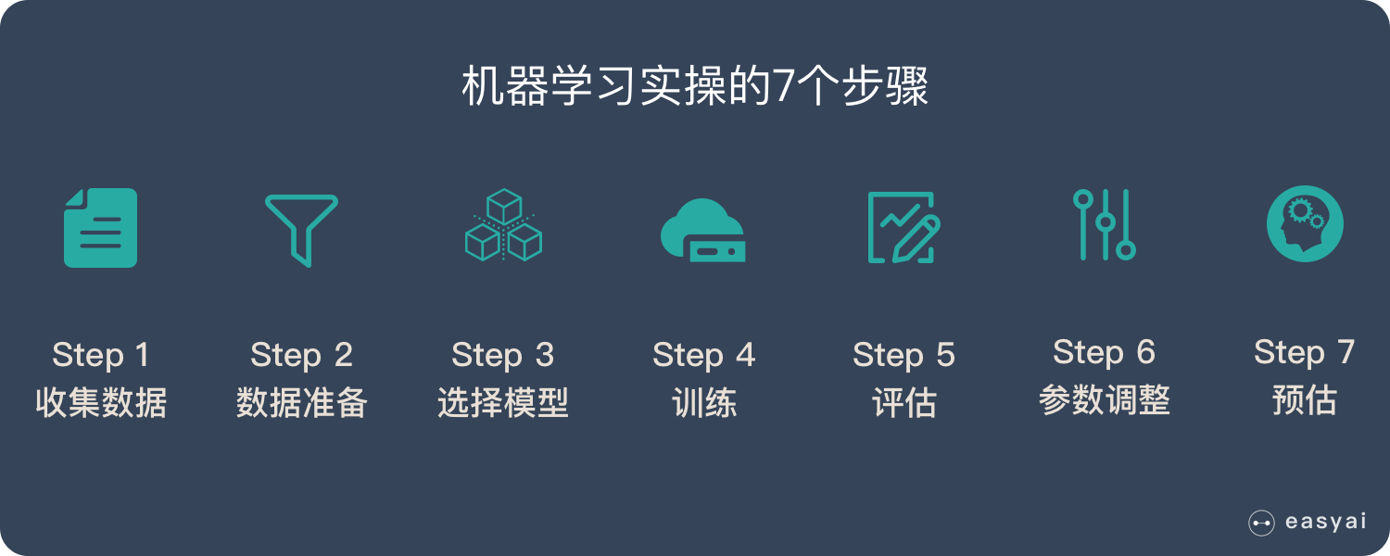
機器學習的七個步驟
Notes:
機器學習的七個步驟
收集數據 數據準備 選擇模型 訓練 評估 參數調整 預估

Slide 14
機器學習潛力
機器學習有極大潛力可以協助企業從現有大批可用數據中產生價值。不過缺乏效率的工作流程可能會讓企業無法發揮機器學習的最大潛力。
Notes:
企業若要在競爭中脫穎而出，採用的全面性平台必須使用機器學習技術，此平台將協助企業簡化營運過程及大規模部署模型。正確的解決方案讓企業可以將所有數據科學工作集中至協作平台，加快開源工具、框架、基礎設備的使用及管理。

Slide 15
結論
總結來說，人類雖未完全達成「人工智慧」的目的，但我們已經可以透過「機器學習」、「深度學習」的方式讓機器人可以在某特定領域達到像人般的境界，也因為實作方式不僅止「機器學習」或「深度學習」，所以大家也就統稱為 AI，如同大家常聽到的 AhplaGo （圍棋界的專家）、Siri（語音助理）。
Notes:
總結來說，人類雖未完全達成「人工智慧」的目的，但我們已經可以透過「機器學習」、「深度學習」的方式讓機器人可以在某特定領域達到像人般的境界，也因為實作方式不僅只有「機器學習」或「深度學習」，所以大家也就統稱為 AI，如同大家常聽到的 AhplaGo 阿發go（圍棋界的專家）、Siri（語音助理）。

Slide 16
參考資料
https://medium.com/ai-academy-taiwan/%E4%BA%BA%E5%B7%A5%E6%99%BA%E6%85%A7%E7%94%A2%E6%A5%AD%E6%87%89%E7%94%A8%E4%BB%8B%E7%B4%B9-c65f0a1c82a8
https://oosga.com/pillars/artificial-intelligence/
https://futurecity.cw.com.tw/amp/article/743
https://www.netapp.com/zh-hant/artificial-intelligence/what-is-artificial-intelligence/
Notes:
這是我們的參考資料，我們的報告到此結束，謝謝大家

